Slide 1
Avatar para Redes Sociais

Slide 2
1.
Faça o download do arquivo Avatar RIOPREFEITURA Saúde.psd

Slide 3
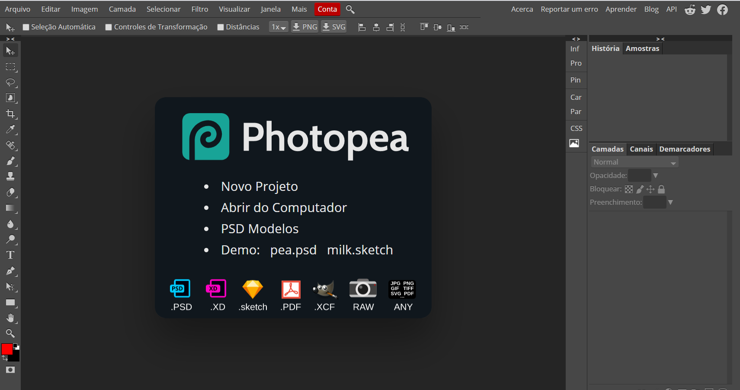
2.
Acesse o site https://www.photopea.com/

Slide 4
3.
Clique em Arquivo > Abrir

Slide 5
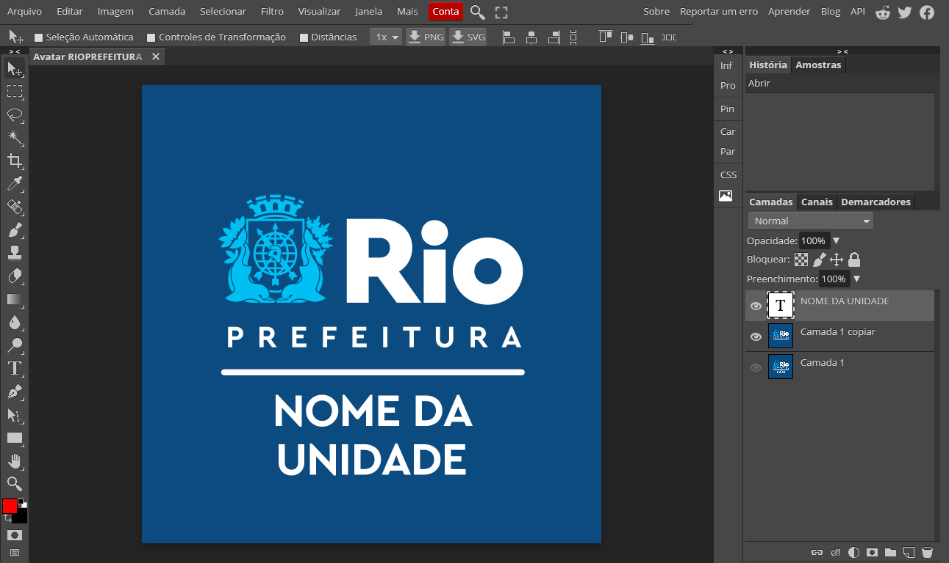
4.
Clique nessa ferramenta para editar o nome da unidade
Clique nessa ferramenta para dar zoom

Slide 6
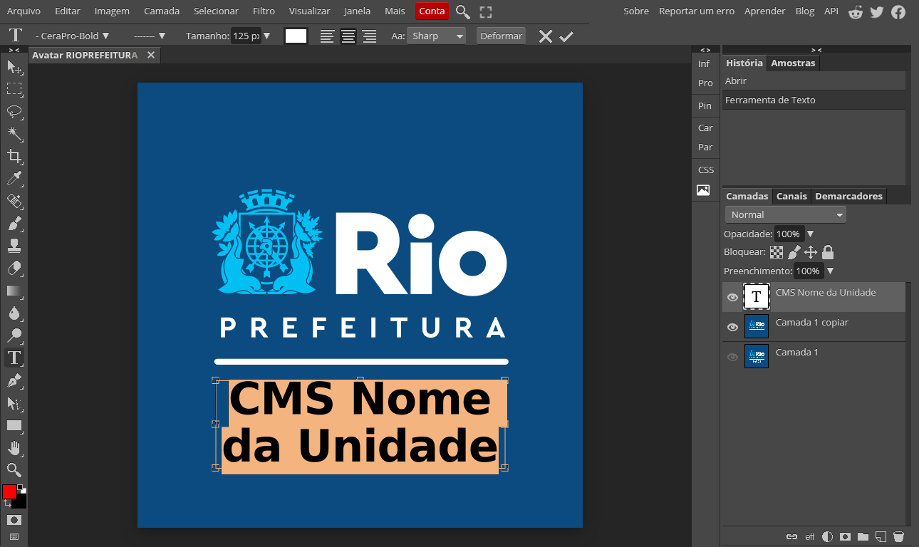
5.
Com a ferramenta de texto, edite o campo indicado.
As unidades deverão utilizar abreviações do tipo de unidade, seguindo os exemplos da página 5 do
Guia de Redes Sociais da Secretaria Municipal
de Saúde.
Ex.: CF, CMS, UPA, CAPS.

Slide 7
6.
Após todas as alterações realizadas, salve o documento clicando em Arquivo > Exportar como > PNG

Slide 8
7.
Após fazer o download do arquivo final (PNG), é só inseri-lo no perfil da rede social da unidade.

Slide 9
ATENÇÃO: Se for necessário, ajuste o tamanho da fonte.
Se ao colocar o avatar no perfil da rede, o nome da unidade ficar cortado, retorne para a tela de edição de texto e reduza o tamanho da fonte até caber sem cortes dentro da área do perfil
da rede social.
O tamanho da fonte deverá
ser ajustado considerando o tamanho do nome da unidade.

